Slide 1
Universidade de São Paulo
Instituto de Química de São Carlos
Departamento de Físico-Química
PRODUTO DE SOLUBILIDADE
Prof. Dr. Edson Antonio Ticianelli
edsont@iqsc.usp.br
Agradecimento: Dr. Wanderson Oliveira da Silva
São Carlos, 2019

Slide 2
Introdução
Considere, por exemplo, uma solução aquosa saturada de BaSO₄ que está em contato com o sólido BaSO₄:
BaSO_{4(s)} ↔ Ba²⁺_{(aq)} + SO₄⁻²_{(aq)}
A concentração dos íons em solução indica o quão solúvel o sólido é em água;
O produto de solubilidade é definido como o produto das concentrações dos íons envolvidos no equilíbrio, cada um elevado à potência de seu coeficiente estequiométrico na equação de equilíbrio.
K_{ps} = [Ba²⁺][SO₄⁻²]

Slide 3
Introdução

Slide 4
Introdução
FATORES QUE ALTERAM A SOLUBILIDADE
Presença de íons comuns;
pH da solução;
Presença de agentes complexantes.

Slide 5
Introdução
EFEITO DO ÍON COMUM
A adição de Ca²⁺_{(aq)} ou F⁻_{(aq)} em uma solução reduz a solubilidade de CaF₂, deslocando o equilíbrio de solubilidade de CaF₂ para a esquerda.
CaF_{2(s)} ↔ Ca²⁺_{(aq)} + 2F⁻_{(aq)}
$Kps=[Ca2$⁺][F⁻]²
Em geral, a solubilidade de um sal ligeiramente solúvel é diminuída pela presença de uma segundo soluto que fornece um íon comum.

Slide 6
Introdução
pH
A solubilidade de qualquer substância cujo ânion seja mais básico será afetada em alguma extensão pelo pH da solução. Considere Mg(OH)₂, por exemplo, para o qual o equilíbrio de solubilidade é:
Mg(OH)_{(s)} ↔ Mg²⁺_{(aq)} + 2OH⁻_{(aq)}
$Kps=[Mg2$⁺][OH⁻]²

Slide 7
Introdução
Formação de íons complexos
$Kps=[Ag$⁺][Cl⁻]
AgCl(s) = Ag⁺(aq) + Cl⁻(aq)
Adição de pouco NH₃: AgCl(s) = Ag⁺(aq) + Ag(NH₃)₂⁺ + Cl⁻(aq)
Adição de muito NH₃: AgCl(s) + NH₃ → Ag(NH₃)₂⁺ + Cl⁻(aq)

Slide 8
Objetivos
Verificar a relação entre solubilidade molar e o produto de solubilidade;
determinar a solubilidade molar do iodato de cálcio em água pura e determinar o seu produto de solubilidade;
Verificar o efeito do íon comum pela medida da solubilidade molar do iodato de cálcio em uma solução contendo iodato de potássio.

Slide 9
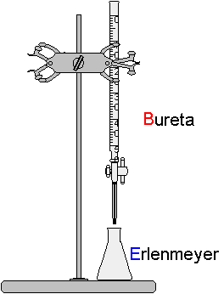
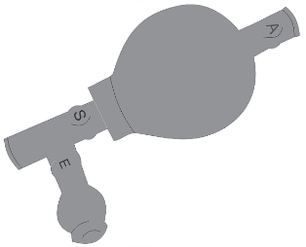
Procedimento Experimental
Materiais Necessários:
Suporte
Universal
Pipetador
Pipeta Volumétrica
Termômetro
Garra
50 mL
10 mL

Slide 10
Procedimento Experimental
Reagentes:
Solução padrão de tiossulfato de sódio (Na₂S₂O₃) 0,05 mol L⁻¹;
Iodeto de potássio sólido (KI);
Solução de ácido clorídrico (HCl) 1,0 mol L⁻¹;
Solução 0,1% de amido;
Solução aquosa saturada de iodato de cálcio - Ca(IO₃)₂;
Solução saturada de iodato de cálcio [Ca(IO₃)₂] em iodato de potássio (KIO₃) 0,01 mol L⁻¹.

Slide 11
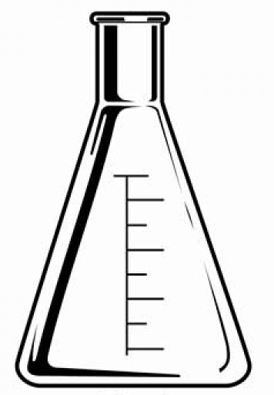
Procedimento Experimental
Parte A: PADRONIZAÇÃO DA SOLUÇÃO DE TIOSSULFATO DE SÓDIO
1 - Enxaguar a bureta (50 mL) com 5 mL da solução de tiossulfato de sódio. Em seguida, encher a bureta e anotar a leitura inicial;
2 – Em um erlenmayer de 250 mL, colocar
50 mL de água
2 g de KI agitar
10 mL de HCl 1 mol L⁻¹
10 mL (pipeta) da solução KIO₃ 0,01 mol L⁻¹ (marrom)
1. Adicionar 10 mL
HCl 1 mol L⁻¹
2. Adicionar 10 mL
KIO₃ 0,01 mol L⁻¹
50 mL de H₂O
+
2 g de KI

Slide 12
Procedimento Experimental
Rapidamente, titular a solução com o tiossulfato de sódio contido na bureta até a solução adquirir a cor amarela;
Neste ponto adicionar 5 mL da solução 0,1% de amido o que acarretará em uma mudança de cor para azul escuro;
- Continuar a titulação até obter uma solução límpida
(a mudança total a partir do azul é bem definida);
- Anotar a leitura final da bureta;
- Titular pelo menos mais duas amostras;

Slide 13
Procedimento Experimental
Parte B: SOLUBILIDADE MOLAR DO Ca(IO₃)₂ EM ÁGUA PURA
Em um erlenmayer de 250 mL, colocar
50 mL de água
2 g de KI agitar
10 mL de HCl 1 mol L⁻¹
10 mL (pipeta) da solução saturada Ca(IO₃)₂ M = ???? (marrom)
10 mL
HCl 1 mol L⁻¹
10 mL
Ca(IO₃)₂ M = ??
50 mL de H₂O
+
2 g de KI

Slide 14
Procedimento Experimental
Rapidamente, titular a solução com o tiossulfato de sódio contido na bureta até a solução adquirir a cor amarela;
Neste ponto adicionar 5 mL da solução 0,1% de amido o que acarretará em uma mudança de cor para azul escuro;
- Continuar a titulação até obter uma solução límpida
(a mudança total a partir do azul é bem definida);
- Anotar a leitura final da bureta;
- Titular pelo menos mais duas amostras;

Slide 15
Procedimento Experimental
Parte C: SOLUBILIDADE MOLAR DO IODATO DE CÁLCIO EM IODATO DE POTÁSSIO 0,01 M
1 - Utilizando o procedimento descrito na PARTE B, titular duas amostras de 10 mL de solução saturada de Ca(IO₃)₂ em KIO₃ 0,01 mol L⁻¹;

Slide 16
Resultados

Slide 17
Resultados
A – Padronização do tiossulfato de sódio
IO₃⁻ + 5 I⁻+ 6 H⁺ → 3 I₂ + 3 H₂O (iodo molecular é produzido)
I₂ + 2 S₂O₃²⁻ → 2 I⁻ + S₄O₆²⁻ (iodo molecular é consumido)
IO₃⁻ + 6 S₂O₃²⁻ + 6 H⁺ → 3 S₄O₆²⁻ + I⁻ + 3 H₂O (somando)
Calcular a concentração molar exata de tiossulfato de sódio na solução, lembrando que 1 mol de KIO₃ produz I₂ suficiente para consumir 6 mol de Na₂S₂O₃. As molaridades calculadas para as duas amostras não devem divergir em mais de 2%. No caso da diferença entre as duas determinações ser maior que 2% repetir o procedimento.
conhecida
desconhecida

Slide 18
Resultados
B - Solubilidade molar do Ca(IO₃)₂ em água pura
C - Solubilidade molar de Ca(IO₃)₂ em KIO₃ 0,01 M
Ca(IO₃)₂ = Ca²⁺ + 2 IO₃⁻
desconhecida
conhecida
B: todo o IO₃⁻ vem do Ca(IO₃)₂
C: parte do IO₃⁻ vem do Ca(IO₃)₂ e outra parte do KIO₃
Totalmente solúvel
Kps = [Ca⁺²][IO₃⁻]²

Slide 19
Sugestões
Capítulo 17

